Slide 1
TRƯỜNG TIỂU HỌC TÂN DÂN
CHÀO MỪNG QUÝ THẦY CÔ ĐẾN DỰ GIỜ THĂM LỚP 2C
MÔN :Toán

Slide 2


















Khởi động
Notes:
Bài giảng được thiết kế bởi: Vũ Hồng

Slide 3
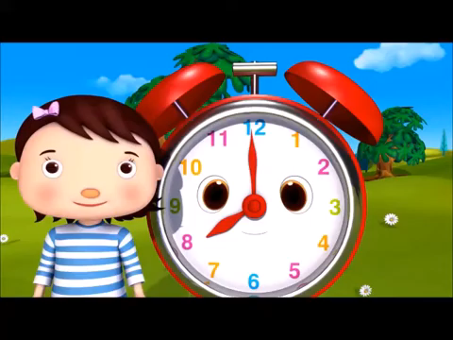

Slide 4




TOÁN
Bài 68: Giờ - Phút. ( Tiết 1)

Slide 5
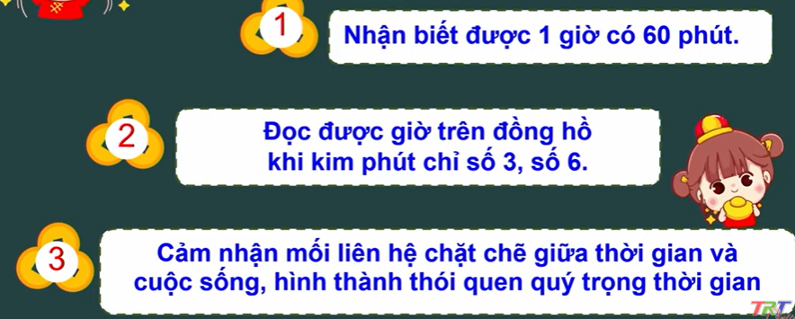

Slide 6


Slide 7


Slide 8

Chúng ta có 30 phút để cắm hoa và 15 phút trình bày ý tưởng ?
1 giờ = 60 phút

Slide 9
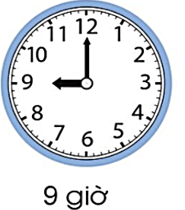
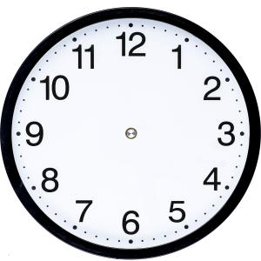
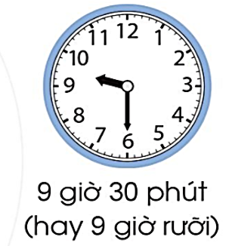

5 phút
15 phút
5 phút
5 phút
30 phút
5 phút
5 phút
15 phút
5 phút
Notes:
Bài giảng thiết kế bởi Vũ Hồng
LH: FB Vũ Hồng | https://www.facebook.com/vuhong1972/ | hongvu7219@gmail.com

Slide 10

1
Mỗi đồng hồ sau chỉ mấy giờ?
7 giờ 15 phút
11 giờ 30 phút
2 giờ 30 phút
10 giờ 15 phút

Slide 11
2
Quay kim trên mặt đồng hồ để đồng hồ chỉ:
4 giờ 15 phút, 5 giờ rưỡi, 11 giờ 15 phút,
12 giờ 30 phút.
b) 13 giờ rưỡi, 14 giờ 15 phút, 19 giờ 15 phút, 22 giờ 30 phút.
Notes:
Bài giảng thiết kế bởi Vũ Hồng
LH: FB Vũ Hồng | https://www.facebook.com/vuhong1972/ | hongvu7219@gmail.com
Bài giảng thiết kế bởi Vũ Hồng
LH: FB Vũ Hồng | https://www.facebook.com/vuhong1972/ | hongvu7219@gmail.com

Slide 12
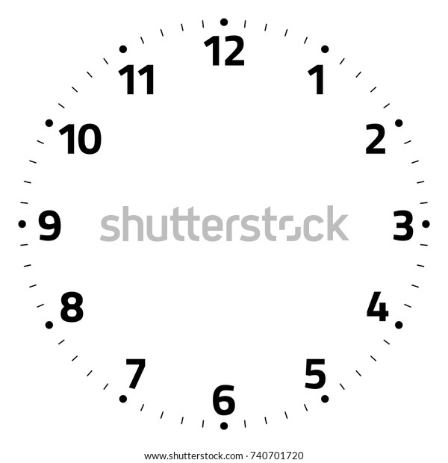
a) 4 giờ 15 phút, 5 giờ rưỡi, 11 giờ 15 phút, 12 giờ 30 phút.
4 giờ 15 phút
5 giờ rưỡi
12 giờ 30 phút
11 giờ 15 phút

Slide 13
b) 13 giờ rưỡi, 14 giờ 15 phút, 19 giờ 15 phút, 22 giờ 30 phút.
13 giờ rưỡi
14 giờ 15 phút
22 giờ 30 phút
19 giờ 15 phút

Slide 14


Vận dụng
thực tế
Notes:
Bài giảng thiết kế bởi Vũ Hồng
LH: FB Vũ Hồng | https://www.facebook.com/vuhong1972/ | hongvu7219@gmail.com

Slide 15
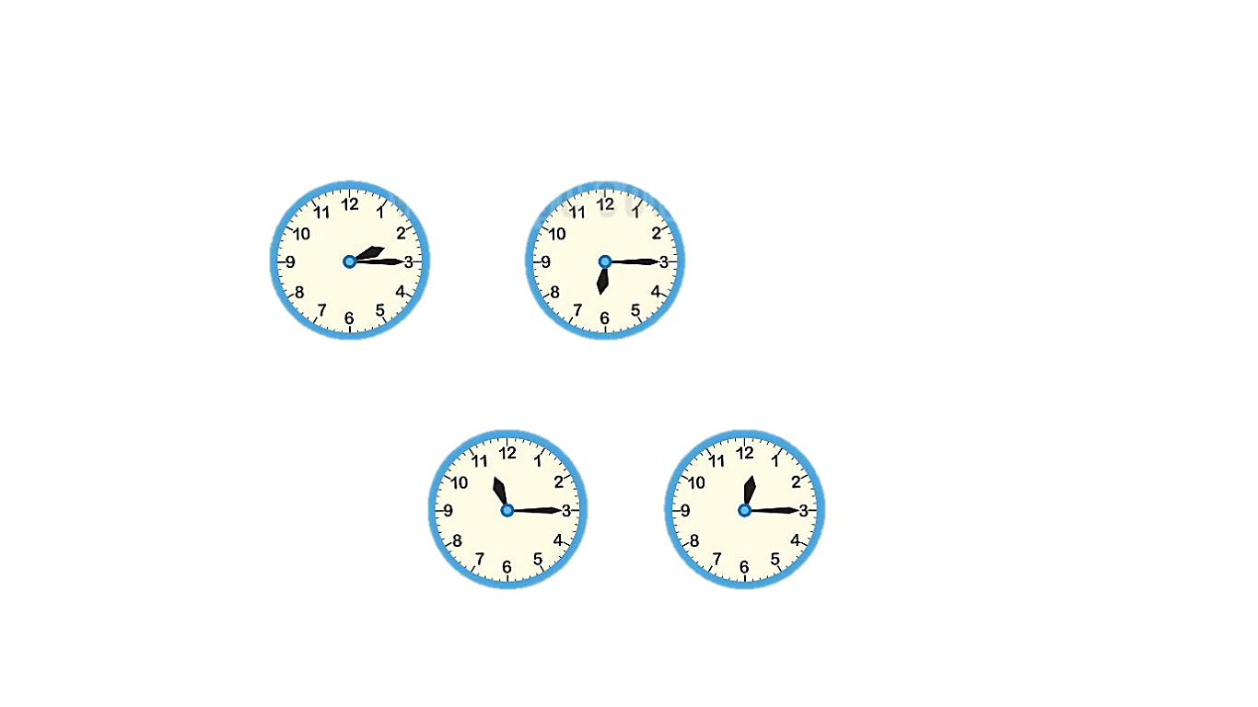
Đồng hồ chỉ mấy giờ?
2 giờ 15 phút
6 giờ 15 phút
12 giờ 15 phút
11 giờ 15 phút
Notes:
Bài giảng thiết kế bởi Vũ Hồng
LH: FB Vũ Hồng | https://www.facebook.com/vuhong1972/ | hongvu7219@gmail.com

Slide 16








HẸN GẶP LẠI
Notes:
TK: VŨ HỒNG

